Slide 1

项目4 样式进阶
网 页
设计与制作

Slide 2

4.3
任务3 结构化选择器

Slide 3
目 录
01
01
:root选择器
02
02
:not选择器
03
:only-child选择器

Slide 4
子代选择器
:root选择器用于匹配文档根标签，在HTML中，根标签指的<html>标签。因此使用:root选择器定义的样式，对所有页面标签都生效。
语法：
:root{属性:属性值;}

Slide 5
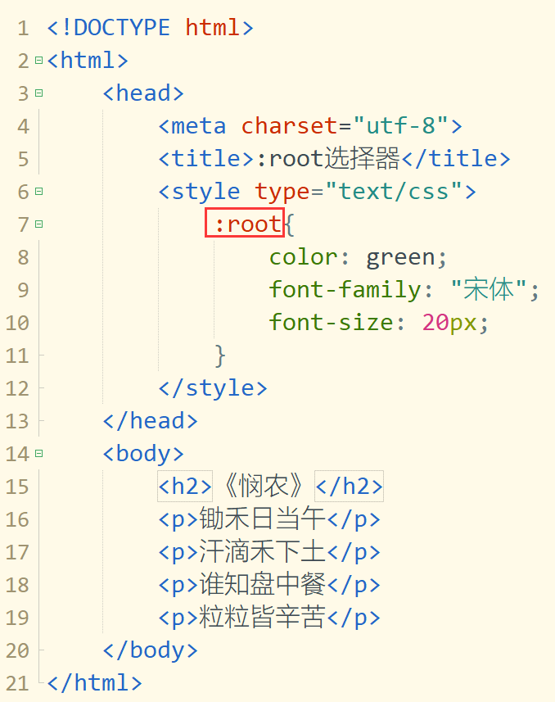
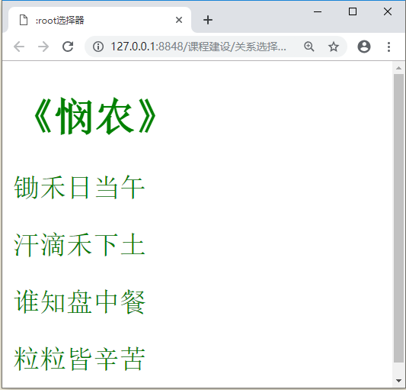
:root选择器
案例演示
:root选择器用于匹配文档根元素，在HTML中，根元素始终是html元素。用“:root选择器”定义的样式，对所有页面元素都生效。对于不需要该样式的元素，可以单独设置样式进行覆盖。
第7行代码中使用“:root选择器”将页面中所有的文本设置为绿色。运行结果如图所示。

Slide 6
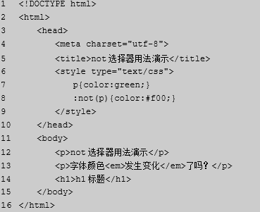
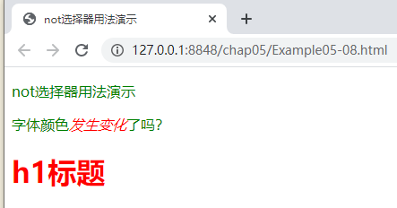
:not选择器
案例演示
如果对某个结构元素使用样式，但是想排除这个结构元素下面的子结构元素，让它不使用这个样式，可以使用:not选择器。
第7行代码定义了页面中p元素的文本样式，第8行代码“:not(p)”选择器定义了页面中元素中排除子结构元素p的文本样式。运行结果如图所示。

Slide 7
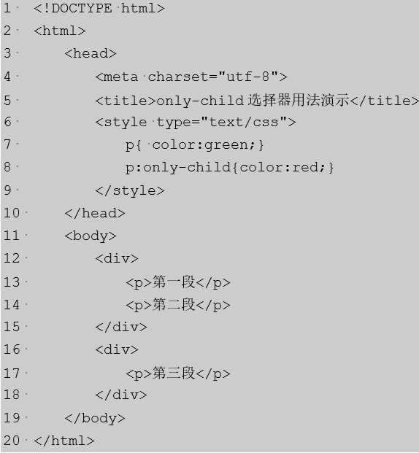
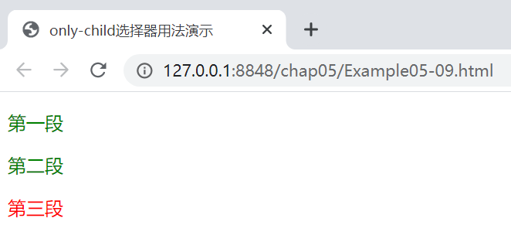
:only-child选择器
案例演示
如果对某个结构元素使用样式，但是想排除这个结构元素下面的子结构元素，让它不使用这个样式，可以使用:not选择器。
第8行代码“:only-child”选择器选择了第三个p元素，第17行代码对应的div元素有唯一的子元素p。运行结果如图所示。

